Slide 1
Иконы Дионисия

Slide 2
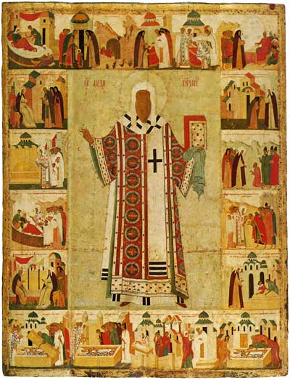
Алексий митрополит с житием

Slide 3
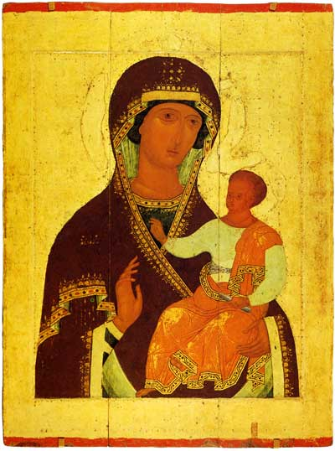
Богоматерь Одигитрия

Slide 4
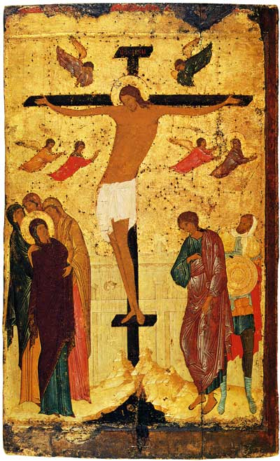
Распятие

Slide 5
Русская иконопись — христианское, церковное изобразительное искусство Древней Руси, начало которому было положено в конце X века Крещением Руси. Являлась центральной частью древнерусской культуры вплоть до конца XVII века, когда в петровскую эпоху была потеснена новыми светскими видами искусства.

